Slide 1
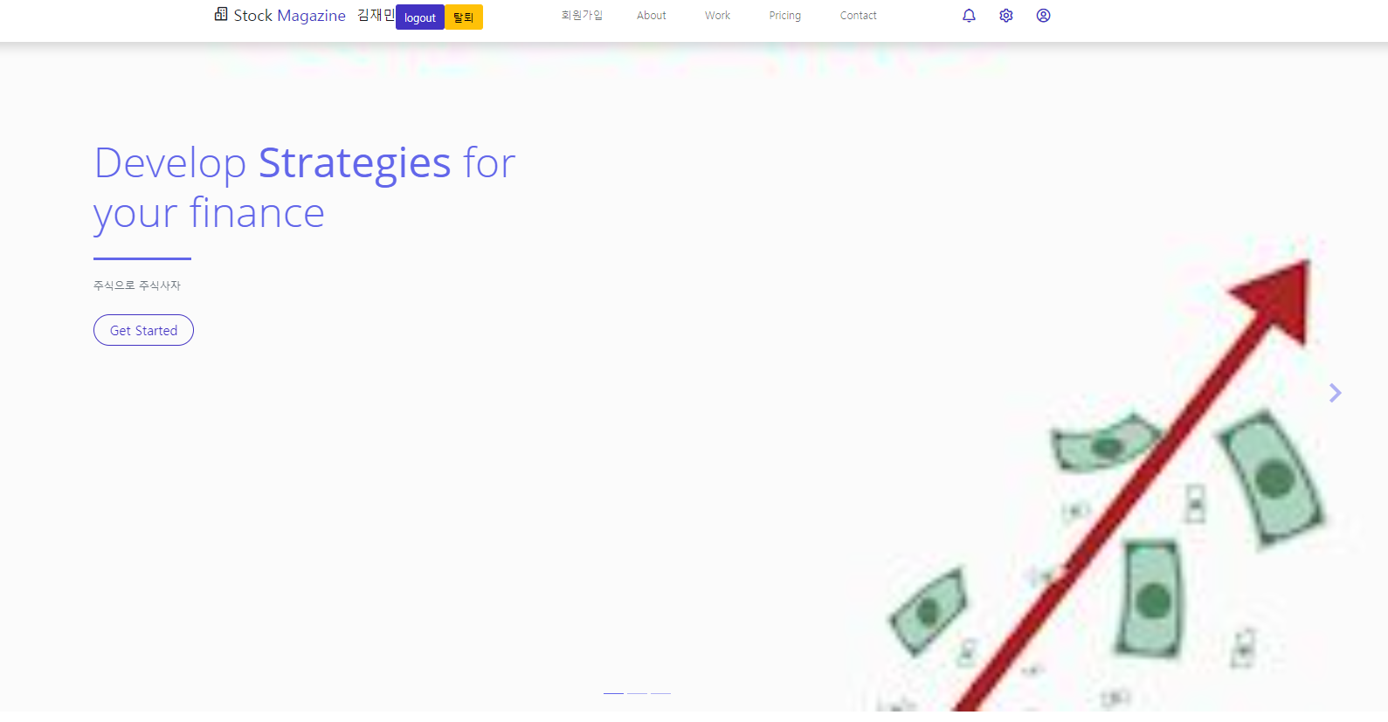
STOCK MAGAZINE
Stock Magazine 소개
회원관리
회원가입
로그인
로그아웃
회원탈퇴
장바구니
주식을 장바구니에 넣기
부가 기능

Slide 2
소개
주식 종목을 선택했을때 그 종목의 분야 및 관련 산업을 소개해주는 것이 아닌 산업을 통해 주식을 알게해주는 기능을 가진 웹사이트를 만들고자 함.

Slide 3
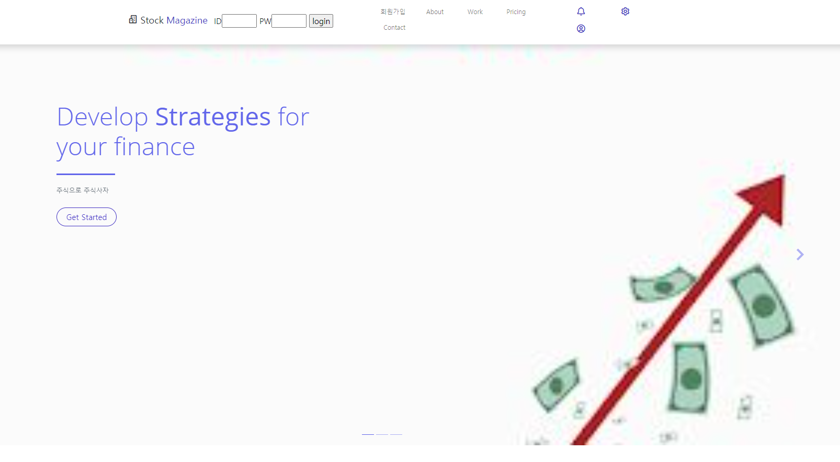
2. 회원관리 (회원가입)

Slide 4

2. 회원관리
login 버튼을 oracle db에 연동하여 db에 있는 id, pw를 입력하면 로그인됨
로그인이 되면 session 에 상태를 저장하여 새로고침해도 유지
about, work 등의 페이지로 이동해도 로그인 유지
로그아웃(logout) 버튼 누리면 로그아웃됨
탈퇴하면 db에서 삭제되어 로그인이 되지 않음.
로그인이 실패하면 “login fail” 알림이 뜸

Slide 5
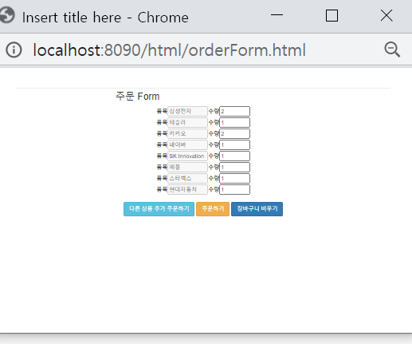
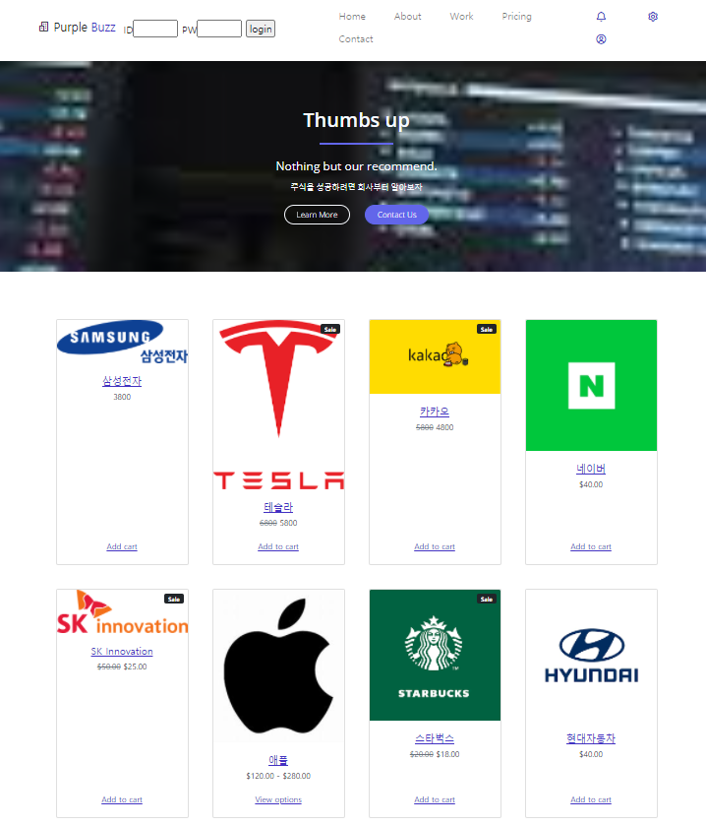
3.장바구니 관리
index 페이지 오른쪽 상단의 Work 페이지를 선택하면 주식 종류가 로고와 함께 나온다
Add to cart, 주식 이름을 부르면 장바구니에 들어간다(누른 수량 만큼)

Slide 6
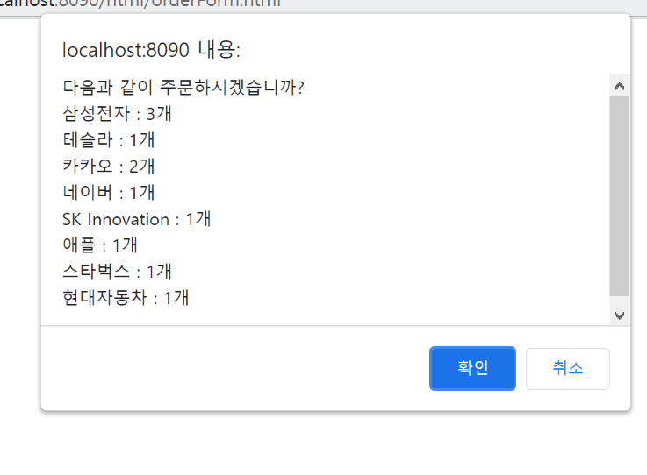
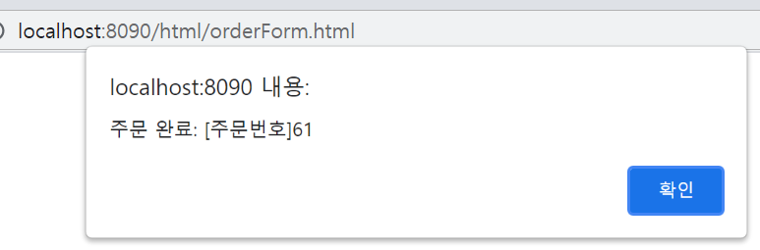
3.장바구니 관리(장바구니)
주문한 수량이 맞는지 확인
확인을 누르면 주문번호가 나온다

Slide 7
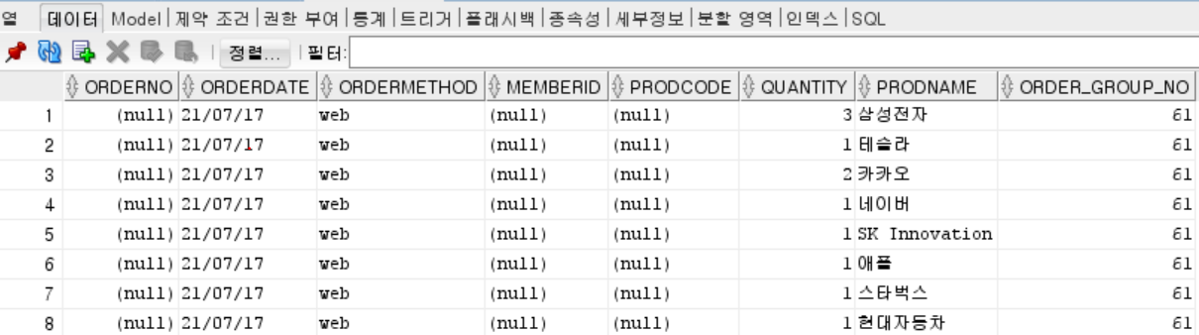
3.장바구니 관리(주문)
연동된 db에 주문 내역이 저장된다.

Slide 8
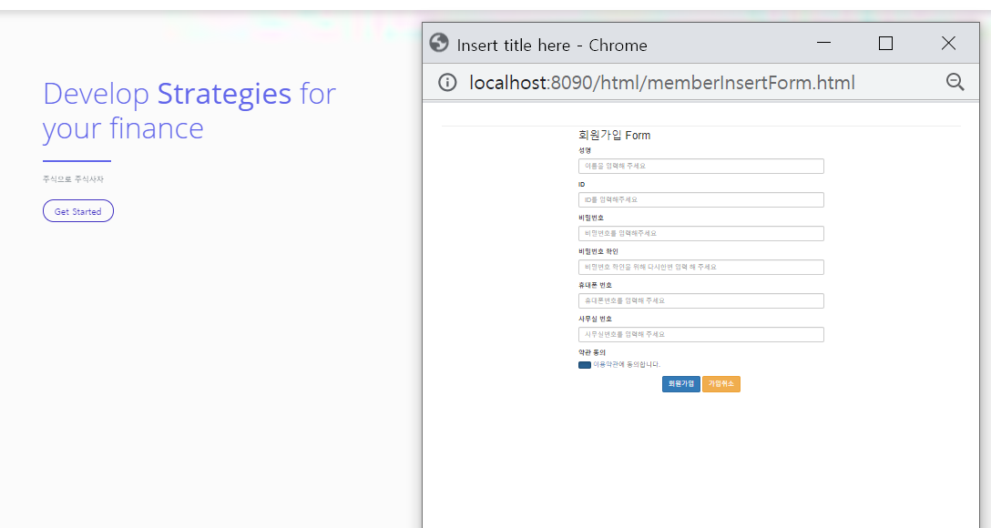
4. 상단메뉴 (1) 회원가입
get started 버튼을 누르면 회원가입창이 뜸

Slide 9
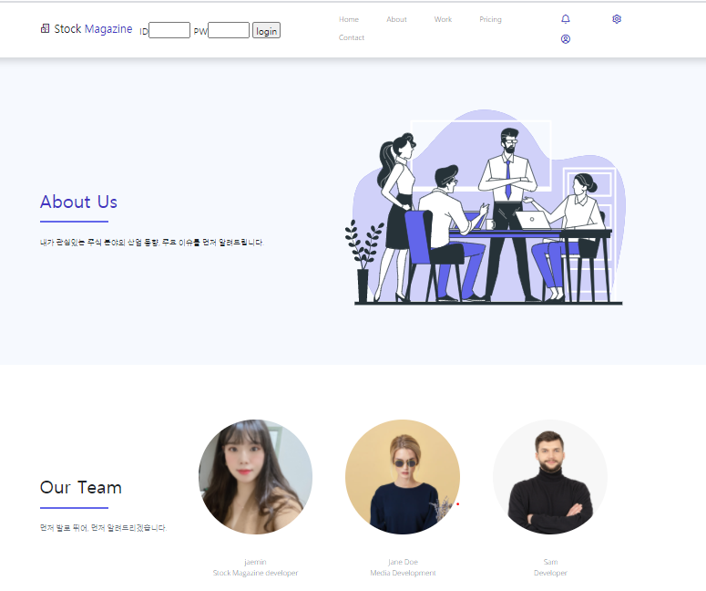
4. 부가기능 (2) about
about 페이지
Stock Magazine 에 대해 소개
out Team 에 제 사진을 첨부했습니다
위의 Stock Magazine, Home 을 클릭하면 index 페이지로 이동

Slide 10
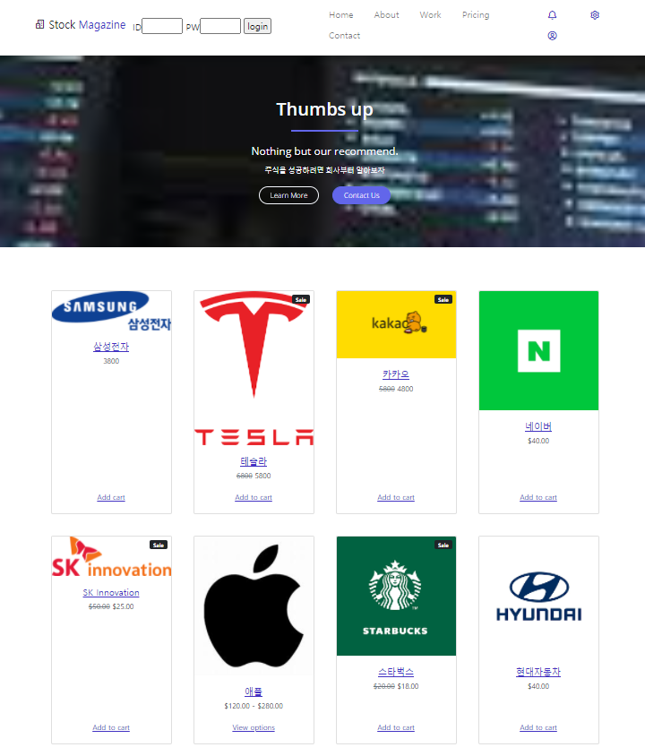
4. 부가기능 (3) Work
work 페이지
주식 가격 확인 및 주문할 수 있음
장바구니 기능 탑재

Slide 11
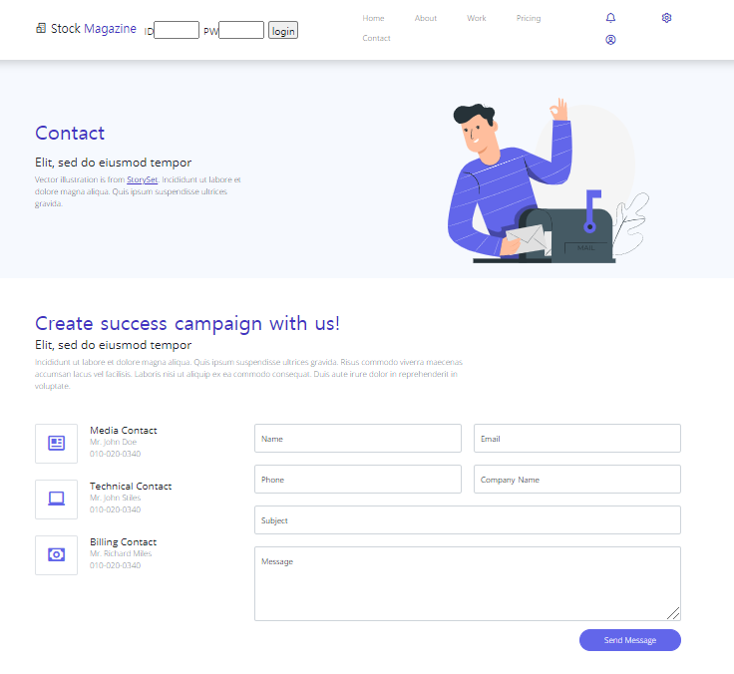
4. 부가기능 (4) Contact
Contact 페이지

Slide 12
감사합니다.
온오프 연계 AI 활용 지능형 서비스 개발 F반 (K-디지털) 김재민

